Slide 1
المحاضرة العاشرة تعلم القسم الثاني لرفعة النتر(الجيرك)
القسم الثاني :JERK
يجب على المشارك ان يكون ثابتا بعد حركة القسم الاول clean قبل ان يشرع في حركة القسم الثاني jerk. يمدد المشارك ساقيه بحركة ديناميكية سريعة ليرفع الاثقال للأعلى في حركة واحدة لتتمدد بذلك ذراعيه بشكل كامل من انزال (سقوط ) الجسم تحت الاثقال , مع تفرقة او مد الساقين و بعد هذا يعيد المشارك قدميه الى نفس الخط و ذراعيه و قدميه ممتدة بشكل كامل . ينتظر المشارك الحكام لإعطاء الاشارة لتغيير الاثقال على منصة المسابقة .

Slide 2
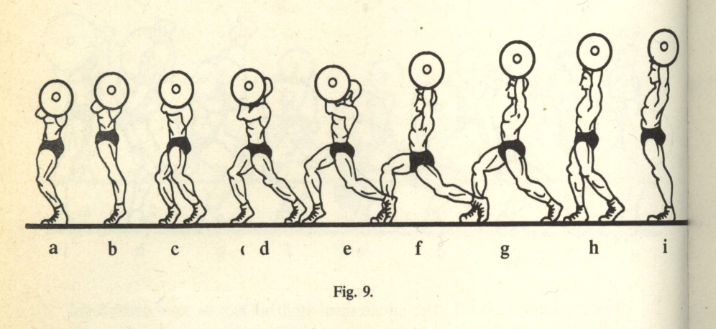

Slide 3
تقسيمات مفاصل الجسم والتي تبين الشكل النهائي للجسم عند اداءه حركة الجيرك:-
-القدم الامامية: تتقدم القدم الامامية حسب اختيار الرباع وراحته او ايهما تكون اسهل له في حركتها للأمام ويجب عدم تغيرها من وقت لأخر فتكون القدم مؤشرة أماماً وكلها على الارض وتخرج للأمام بمسافة تتراوح بين 30-45 سم وحسب هبوط جذع الرباع بصورة عمودية وتكون زاوية الركبة اكثر من زاوية قائمة(90 درجة) فأن كانت اقل من هذه الزاوية فلا تتحمل وزناً ثقيلاً.

Slide 4
-القدم الخلفية:-تكون مؤشرة الى الامام ومرتكزة على المشط وتفضل الركبة ان تكون ممدودة ولربما تكون مثنية قليلاً لمجرد ان يكون الورك اسفل الكتفين بصورة عمودية.
ج-الذراعان: تمتد الذراعان اقصى امتدادها بقوة وتوافق عضلي مع حركة مد الركبتين محافظاً على بقاء البار في مركز الثقل.
د-الرأس: يميل الرأس الى الامام قليلاً ليستقر فوق مركز ثقل جسم الرباع.

Slide 5
-الجذع:-يبقى الجذع محافظاً في جميع الحركات التي يؤديها الرباع بعموديته على الارض ويكون الورك أسفل الكتفين بصورة عمودية عند هبوطه للأسفل وصعوده بصورة شاقولية عند تكملة بقية الرفعة.
6-نهاية رفعة الجيرك: يجمع الرباع قدميه بواسطة شد الساق الخلفية ومد الساق الامامية الى الاعلى ثم يسحب الرباع قدمه الامامية قليلاً الى الخلف ثم يقدم قدمه الخلفية الى الامام ويستمر بحركة قدميه حتى تكون كلتا القدمين على خط واحد وكل قدم بجانب الاخرى ويكون الجسم بكامل امتداده مع الذراعين والرجلين لينتظر اشارة الحكم بالنزول.

Slide 6
تعاريف لبعض المصطلحات
الرفعات الكلاسيكية :classical lifts
وهي الرفعات التي تؤدى في برتامج المسابقات في رفع الاثقال وتشمل (الخطف – والرفع الى الصدر ثم النتر ).
معدل الثقل الوسطي :
مجموع الاوزان المرفوعه في الوحدة التدريبيه مقسمه على عدد التكرارت في الوحدة التدريبيه ويشترط ان تكون الرفعه ناجحه.
مجموعة الرباع: مجموع الرفعات الكلاسيكية التي تنجز في الخطف والنتر وفق ما يحدده القانون.

Slide 7
الخطف: هي اول رفعة كلاسيكية تؤدى في المسابقة يرفع فيها عمود الثقل من الطبلة الى فوق الرأس بحيث تكون اليدان ممتدتين وتؤدى بحركة واحدة من الارض حتى الاستقرار اسفل الحديد والنهوض به والثبات.
النتر: وهي احد الرفعات الكلاسيكية والتي يتمكن اللاعب فيها من رفع اوزان اثقل من تلك التي في رفعة الخطف وتؤدى بحركتين.
كلين: وهو ايصال الحديد الى اعلى الصدر.

Slide 8
جيرك: وهو ضرب الحديد الى كامل امتداد الذراعين.
التكنيك:-هو فن اداء الحركة الصحيح (الدقيق) والذي يضمن قصر الزمن واقتصاد الجهد اي توفير الطاقة.
عرض القبضة : المسافة بين اليدين وهما قابضتان على عمود الثقل.
قبضة الخطف : عرض القبضة لاداء رفعة الخطف وتكون واسعه .
قبضة النتر : عرض القبضة لاداء رفعة النتر وتكون ضيقه .
رفعة البدء : الثقل الذي يقوم برفعه الرباع في المسابقه .
السحبه الميته : وهي الحركه التي يقوديها الرباع لسحب اكثر ما يمكن من اوزان الى وضع الامتداد الكامل وتكون الحركه بطيئه .
التمرينات المساعده : وهي التمارين التي تؤدى في الوحدات التدريبيه وهي على نوعين
الاول لتطوير( التكنيك ) فن الاداء والثانيه لتطوير قوة الرباع ويمكن الربط بينهما .

Slide 9
الانماط البدنية الخاصه بالرباعين
- ايكتومورف: يتصف الرباع بطول الذراعين وطول الرجلين وقصر الجذع وعرضه.
2- ميسومورف: وهو الرباع النموذجي للجسم الذي تنمو معظم مقاييس جسمه بمؤشرات متساوية تقريباً.
3- ايندومورف: يتصف الرباع بقصر الذراعين وقصر الرجلين وطول الجذع وضيقه.

